Slide 1


Modélisation fonctionnelle d’un Site E-commerce
Groupe

Slide 2



Summary
Présentation de la plateforme
Architecture technique du Projet & diagramme
Développement Back-End
Développement Front-End
Fonctionnalités Clés
Sécurité et Performance
Tests et Déploiement
Démonstration et Conclusion

Slide 3
Présentation de la plateforme
Présentation du projet :
Notre projet consiste à développer un site e-commerce permettant de commercialiser et vendre des produits en ligne.
L’objectif est de créer une plateforme fonctionnelle où les utilisateurs peuvent consulter des produits par catégorie, les ajouter à leur panier, et procéder à des achats sécurisés.
Objectifs du projet :
Créer un site e-commerce complet et responsive.
Permettre une gestion fluide des produits et des commandes.
Implémenter un système de paiement sécurisé.
Assurer la scalabilité et la sécurité de l’application.

Slide 4
Architecture technique du Projet
Technologies utilisées :
Pour le développement du site web, nous avons travaillé sur trois volets, Backend & Frontend et la base de données:
MongoDB : Base de données NoSQL pour stocker les informations des produits, utilisateurs et commandes.
Express : Framework minimaliste pour la gestion des routes API.
React : Framework JavaScript pour le développement du front-end dynamique.
Node.js : Environnement d’exécution pour le back-end côté serveur.

Slide 5
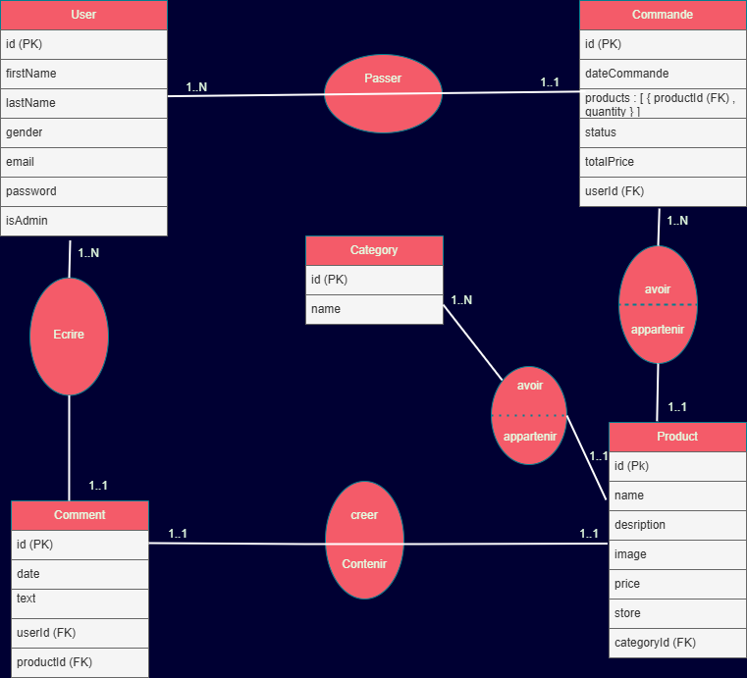
Diagramme du projet
Un diagramme permet de visualiser l'architecture du projet de manière simplifiée, logique avant de commencer la mise en œuvre.
Il aide à présenter comment les différentes parties du système (front-end, back-end, base de données, services externes) interagissent entre elles.
Le diagramme d'architecture montre également les relations entre le serveur (Node.js), la base de données (MongoDB), l'API, et le front-end (React).
Objectif :
Facilite la compréhension globale de l'architecture pour les développeurs, les responsables de projet, et les parties prenantes.

Slide 6
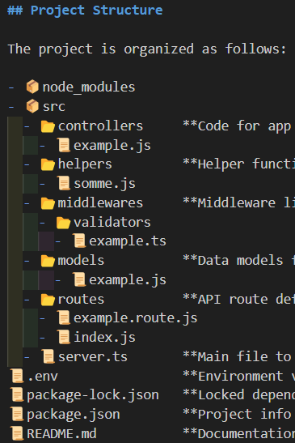
Project squelette
L’imprec désigne l'organisation et la disposition des composants logiciels qui constituent le projet dans son ensemble.
Il décrit l'architecture du système, ainsi que la manière dont les différentes parties de l'application interagissent entre elles.

Slide 7
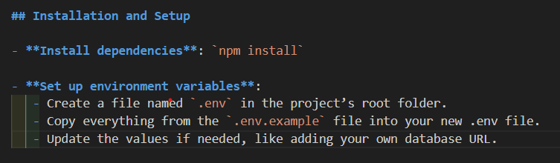
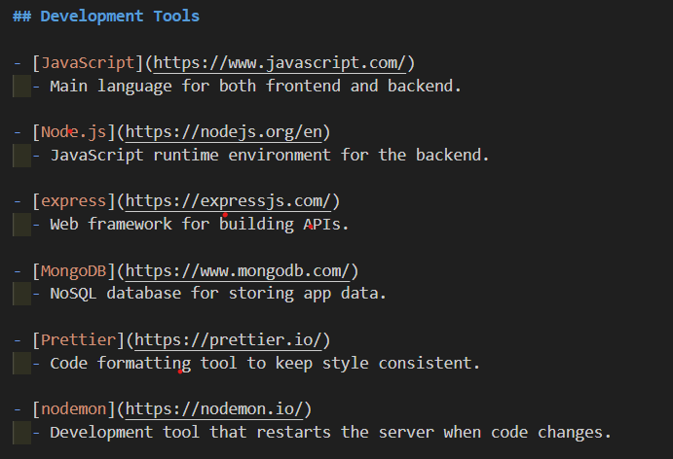
Développement Back-End
Pour le développement du Backend, nous avons mis en place l’environnement « Serveur » avec Node.js et Express.
Voici un aperçu du set up :
Outils de développement installés:

Slide 8
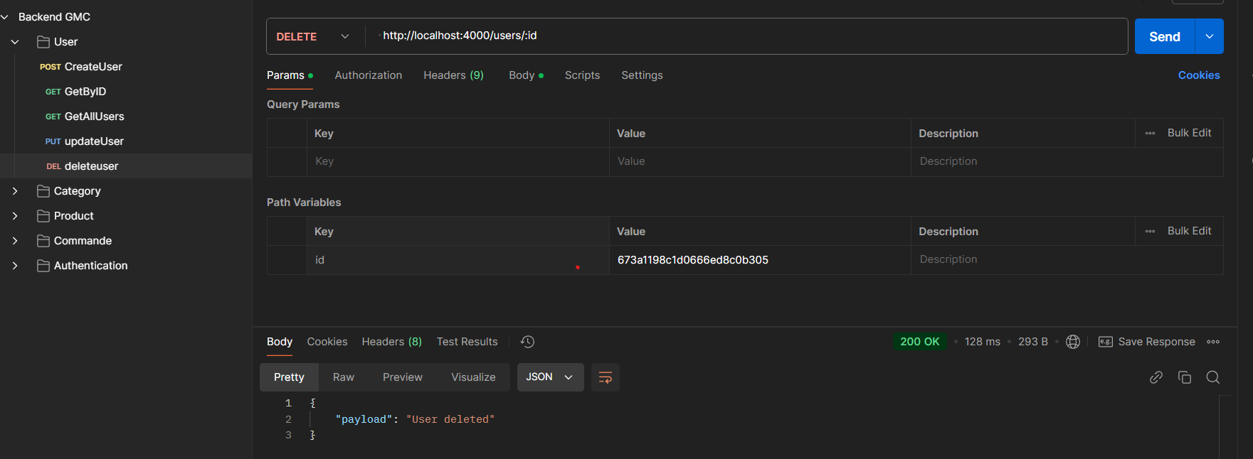
Les requêtes de l’API en Postman
Captures d'écran de l'API en Postman : Voici un aperçu des requêtes API pour ajouter: User, ajouter un produit, consulter les produits, et authentification:

Slide 9
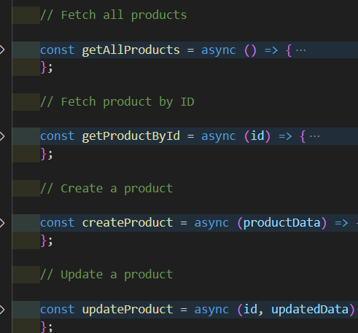
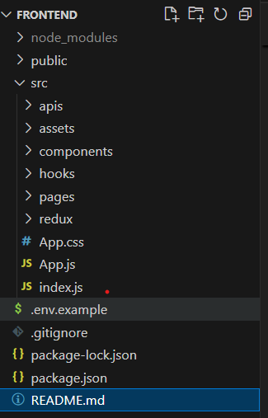
Développement Front-End Structure de l'application React :
.
Voici la structure de fichiers de l’application React
Intégration avec l'API via des appels HTTP pour récupérer des produits, ajouter au panier
,

Slide 10
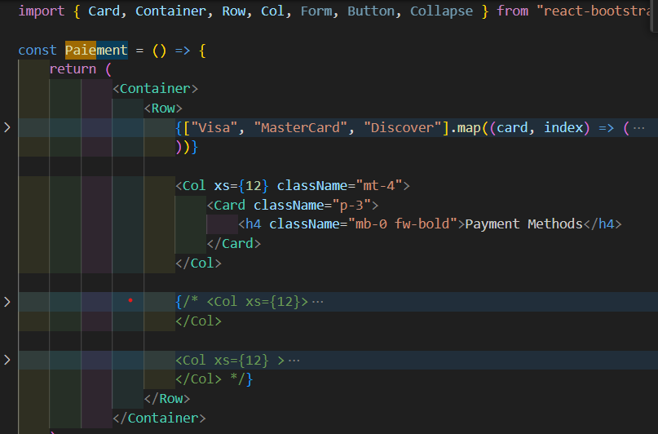
Fonctionnalités Clés
Gestion du panier et des commandes :
Le site permet aux utilisateurs de,
Ajouter des produits
Consulter le total du panier
Finaliser la commande
Système de paiement :
Stripe/PayPal : Intégration d'un service de paiement sécurisé pour gérer les transactions.

Slide 11
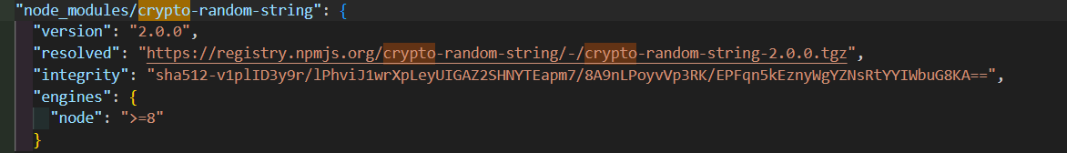
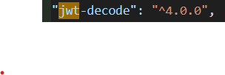
Sécurité et Performance
Sécurisation de l’application :
Nous avons installé, des modules de Crypto-random et Tokens JWT
Protection des données utilisateurs par cryptage des mots de passe .
Sécurisation des routes API avec des tokens JWT pour l'authentification, nous avons installé
Optimisation des performances :
Mise en cache des réponses
Optimisation des requêtes à la base de données
Utilisation de CDN pour le contenu statique

Slide 12
Tests et Déploiement

Slide 13

Q&R
Merci pour votre attention

